Slide 1
Drill
20181205

Slide 2
生词
https://quizlet.com/_5qxoh2

Slide 3
Draw and Guess

Slide 4
声调练习
冰灯好看是好看，可是哈尔滨现在冷得不得了，夏天再去吧。

Slide 5
冰灯好看是好看，
冰灯好看是好看，可是哈尔滨
冰灯好看是好看，可是哈尔滨现在冷得不得了
冰灯好看是好看，可是哈尔滨现在冷得不得了，夏天再去吧。

Slide 8
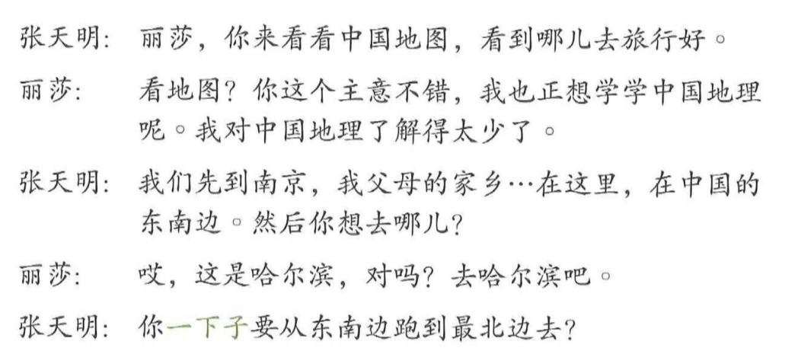

Slide 9
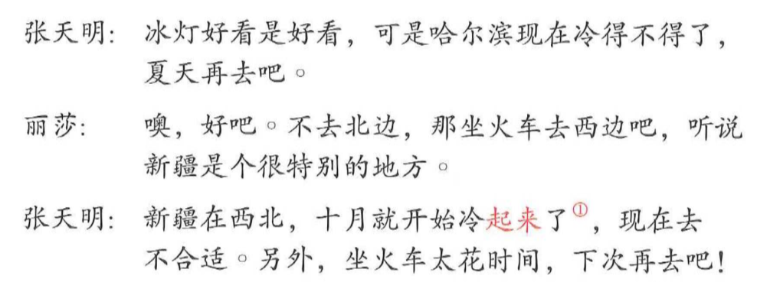

Slide 10
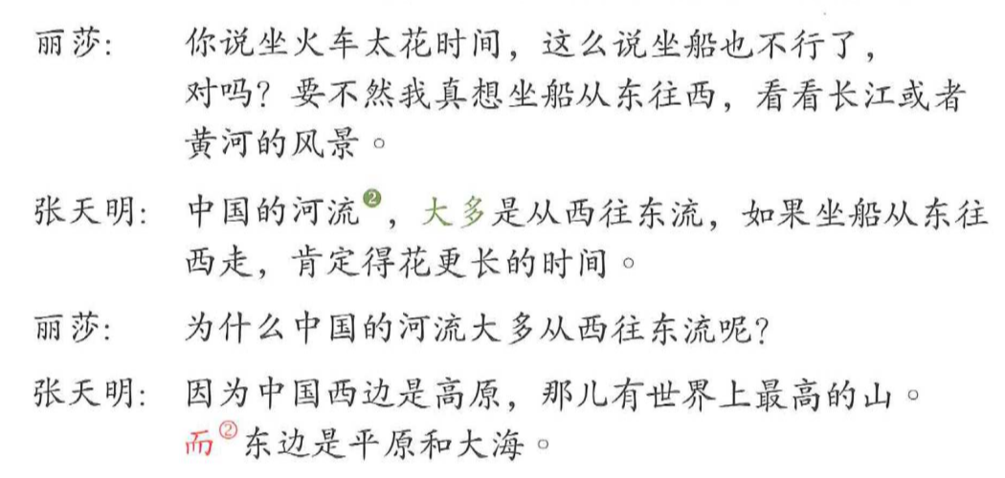

Slide 11
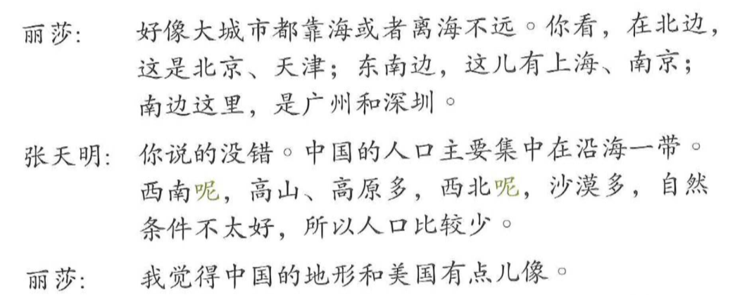

Slide 12
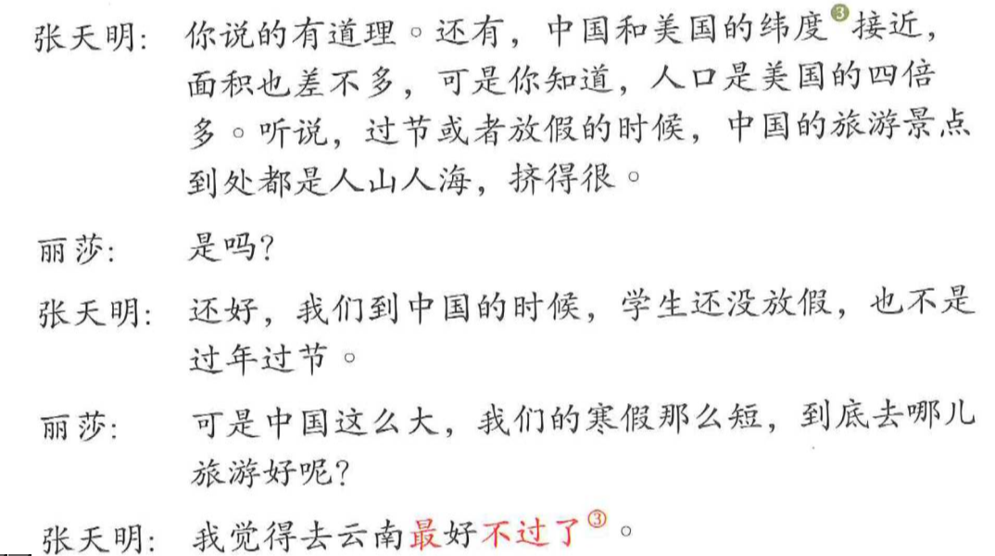

Slide 13
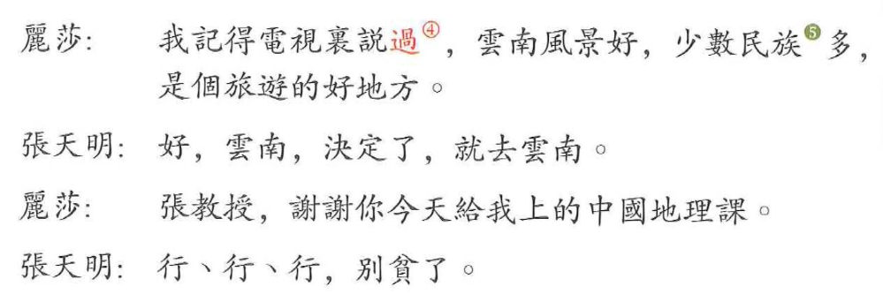

Slide 15
起来
When 起来 follows the verb as a complement, it indicates the beginning, the initial point, of an action or state, to begin to.
The verb before 起来 can be action verbs.
听他说完那些话，大家都笑了起来。

Slide 16
起来
那个故事说到一半，她就开始哭了。
→_______________________。
这个孩子疼得开始叫了。
→_______________________。
我觉得他的话很有趣就笑了。
→_______________________。
老师还没叫他念书，他就开始念了。
→_______________________。

Slide 17
请用V起O来回答问题
起来
今天早上天气很好。现在是下午。下雨了。这时候你会说什么？
→今天早上天气很好，_______________？
现在是下午三点，你看见妈妈开始做晚饭了。你会跟妈妈说什么？
→现在才三点，_______________？
你同屋从来不喝酒，可是你现在看见他在喝酒，你会跟他说什么？
→你以前不喝酒，_______________？

Slide 18
Conjunction 而
而 is used to connect two clauses that represent the different or contrasting characteristics or situation, often in literary language.
中国西边是高原，那儿有世界上最高的山。而东边有平原和大海。

Slide 19
Conjunction 而
小林在捷克留学，毕业以后计画回中国工作，________________。
我哥哥已经拿到硕士学位了， ________________。
我打算和男朋友結婚後搬出去住， ________________。

Slide 20
最adj不过了
最adj不过了 means 没有比…更adj的（none can surpass)
It is a rather strong expression.
她过生日，买花送她最好不过了

Slide 21
最adj不过了
A: 什么时候去捷克好？
B: _________________。
A: 你觉得你念什么最合适？
B: _________________。
A: 我的生日快到了，你觉得送什么礼物给我最好？
B: _________________。

Slide 22
过 indicating experience
To indicate that someone has had the experience of doing something, we use the dynamic particle 过. It differs from 了 in two ways

Slide 23
过 indicating experience
了：emphasize the action completed
过：emphasize the experience.
我看了那个电影，很好看。
我看过那个电影，很好看。

Slide 24
过 indicating experience
V 了：动作可能持续到现在。（the action may continue up to the present moment.)
V 过：动作完成了，现在已经不再如此。
(the action is finished.)
她当了三年的医生。（她现在可能还是医生）
她当过三年的医生。 （她现在已经不是医生）

Slide 25
过 indicating experience
她结了婚。（？）
她结过婚。 （？）

Slide 26
过 indicating experience

Slide 27
过 indicating experience

Slide 28
过 indicating experience

Slide 29
过 indicating experience

Slide 30
过 indicating experience
在捷克，你去过哪些城市？
你看过哪些电影？
你上网聊过天吗？
你听过吴老师的课吗？
你参加过比赛吗？参加过什么比赛？
你猜老师去过捷克的哪些城市？

Slide 31
为了（in order to )and 因为(because)
为了 denotes purpose, 因为 denotes cause.
为了中文学得更好，我明年要去中国留学。
因为在中国学中文条件更好，所以我明年去中国留学。

Slide 32
为了（in order to )and 因为(because)
____学中文，王先生去北京念书。
____要学中文，所以王先生去北京念书。
____健康，他天天跑步。
____他妈妈是俄罗斯人，所以他会说俄语。
____赚钱，他到餐馆打工。
____这个歌很容易，所以我们都会唱。
____因为他有很多英国朋友，所以他英文说得不错。

Slide 33
一下子（in an instant)
一下子is equivalent to 一下. It means “not much time has gone by”and often used to depict how fast or soon actions or things happen.
你一下子就要从南边跑到最北边去？

Slide 34
一下子（in an instant)
弟弟十分钟吃了三碗饭。
→____________________。
妈妈给她的零用钱她半天就花完了。
→____________________。
中文不难，我一个月就学会了。
→____________________。

Slide 35
kahoot
中国地理知识王
https://play.kahoot.it/#/gameover?quizId=2f0010b0-e9e6-4b7b-a2ab-737115f05406

